Slide 1
Социальный проект по организации временного трудоустройства подростков «Труд-крут!»
Автор: Начальник отдела содействия занятости подростков и молодежи МБУ «Молодежный центр»
Порошина Марина Леонидовна
г. Глазов, 2017 год

Slide 2
Социальный проект: «Труд-крут!»
Руководитель проекта:
Сунцова Ольга Михайловна
начальник сектора по физической культуре, спорту и молодежной политике Управления культуры, спорта и молодежной политики Администрации города Глазова
Команда проекта:
Порошина Марина Леонидовна
начальник отдела содействия занятости подростков и молодежи МБУ «Молодежный центр»
Семакина Анастасия Александровна
специалист по работе с молодежью МБУ «Молодежный центр»

Slide 3
Цель – создание временных рабочих мест для подростков, в том числе находящихся в трудной жизненной ситуации.
Социальный проект: «Труд-крут!»
Задачи:
1. Организовать свободное время подростков, в том числе состоящих на учёте в отделении по делам несовершеннолетних.
2. Создать условия для приобретения подростками первых трудовых навыков.
3. Оказать материальную поддержку подросткам из малообеспеченных семей.

Slide 4
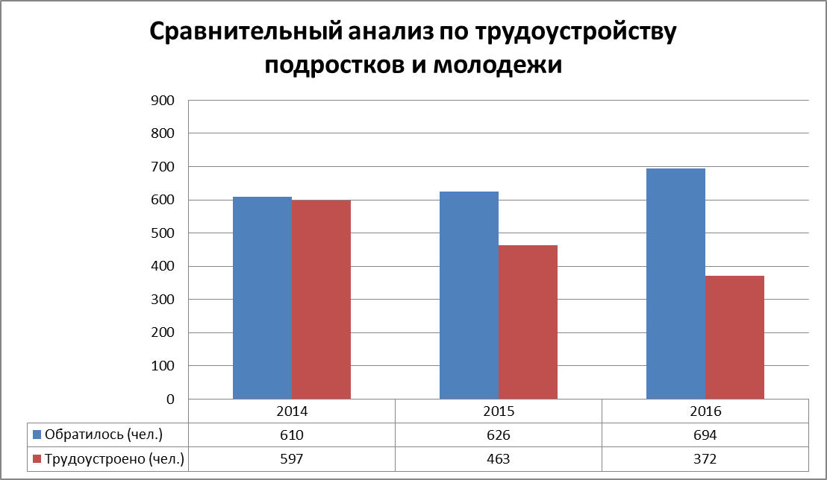
Положительный опыт организации трудоустройства подростков и молодежи в городе Глазов
Социальный проект: «Труд-крут!»

Slide 5
Привлечение внебюджетных средств на трудоустройство подростков
Социальный проект: «Труд-крут!»
Показатели | 2014 (руб.) | 2015 (руб.) | 2016 (руб.)
Средства работодателей | 736 144,29 | 736 078,96 | 264 634,27
Спонсорские средства | 17 642,72 | 82 500,00 | 22 500,00
Республиканский бюджет | 141 208,00 | 111 545,10 | 171 963,83
Местный бюджет | 659 084,93 | 605 063,18 | 588 225,00
Центр занятости населения | 429 587,61 | 245 151,24 | 241 830,27

Slide 6
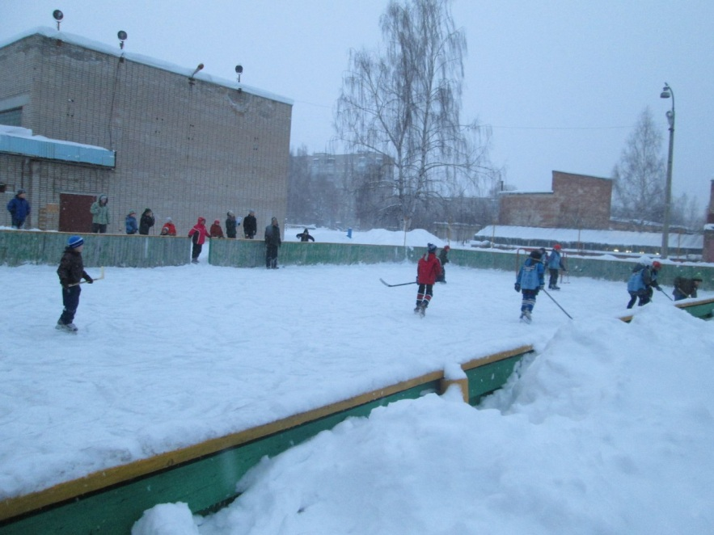
Зимнее трудоустройство подростков
Виды работ
в зимнее время:
-обслуживание хоккейных коробок,
- строительство снежных горок,
- очистка монумента Победы

Slide 7
Летнее трудоустройство подростков
- благоустройство и озеленение территории,
- косметический ремонт детских и спортивных площадок,
- архивное дело, делопроизводство,
- журналистика,
- заготовка лозы, обработка соломы,
- помощь в подготовке и проведении мероприятий,
- швейное и столярное дело,
- библиотечное дело,
благоустройство памятников

Slide 8
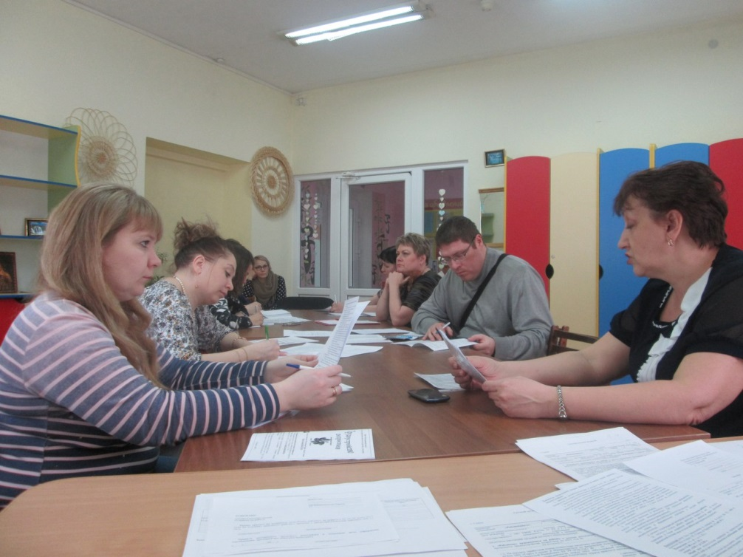
Методические семинары для работодателей

Slide 9
Смета расходов
Статья расходов | Всего (руб.) | Местный бюджет (руб.) | Запрашиваемая сумма (руб.)
Заработная плата для несовершеннолетних | 1 600 000,00 | 600 000,00 | 1 000 000,00
Канцтовары | 2 000,00 |  | 2 000,00
Видеопроектор | 50 000,00 |  | 50 000,00
Проекционный экран | 15 000,00 |  | 15 000,00
Фотоаппарат | 17 000,00 |  | 17 000,00
Видеокамера | 27 000,00 |  | 27 000,00
Цветной принтер | 15 000,00 |  | 15 000,00
Фотобумага | 2 000,00 |  | 2 000,00
Флипчарт | 6 000,00 |  | 6 000,00
Бумага для флипчарта | 720,00 |  | 720,00
Ноутбук | 30 000,00 |  | 30 000,00
Системный блок | 16 970,00 |  | 16 970,00
Монитор ЖК | 6 000,00 |  | 6 000,00
Клавиатура | 1 000,00 |  | 1 000,00
Компьютерная мышь | 500,00 |  | 500,00
Итого | 1 789 190,00 | 600 000,00 | 1 189 190,00

Slide 10
Спасибо за внимание!
Социальный проект «Труд – Крут!»
от молодёжи города Глазова

